Slide 1

1.2 随机事件的概率
研究随机现象，不仅关心试验中会出现哪些事件，更重要的是想知道事件出现的可能性大小，也就是事件的概率.
事件发生的可能性
越大，概率就
越大！
概率是随机事件
发生可能性大小
的度量

Slide 2
我们用P(A)表示事件A发生的概率，则
0≤P(A)≤1
事件发生的可能性
最大是百分之百，此时
概率为1.
事件发生的可能性
最小是零，此时
概率为0.

Slide 3
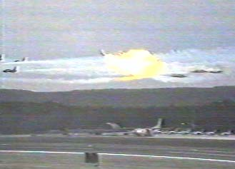
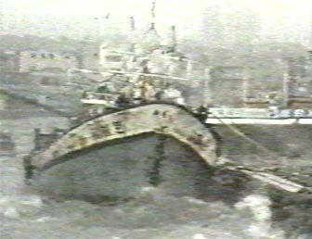
了解事件发生的可能性即概率的大小，对人们的生活有什么意义呢？
例如，了解发生意外人身事故的可能性大小,确定保险金额.

Slide 4
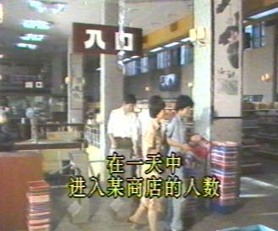
了解来商场购物的顾客人数的各种可能性大小，合理配置服务人员.

Slide 5
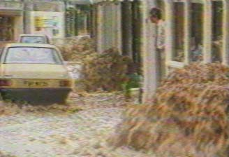
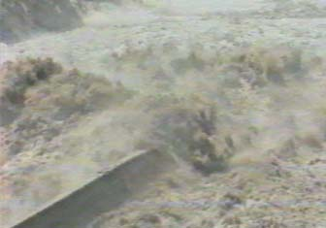
了解每年最大洪水超警戒线可能性大小，合理确定堤坝高度.

Slide 6
1.2.1 概率的统计定义
1. 事件的频率
在充分多次试验中，事件的频率总在一个定值附近摆动，而且，试验次数越多，一般来说摆动越小. 这个性质叫做频率的稳定性.
如试验:
掷硬币试验
掷骰子试验

Slide 7
频率
概率
频率在一定程度上反映了事件发生的可能性大小. 尽管每进行一连串（n次）试验，所得到的频率可以各不相同，但只要 n相当大，频率与概率是会非常接近的.
因此，概率是可以通过频率来“测量”的, 频率是概率的一个近似.

Slide 8
2. 概率的统计定义
这种稳定性为用统计方法求概率的数值开拓了道路.
在实际中，当概率不易求
出时，人们常取实验次数很大时事件的频率作为概率的估计值，
称此概率为
统
计
概
率
这种确定概率的方法称为频率方法.

Slide 9
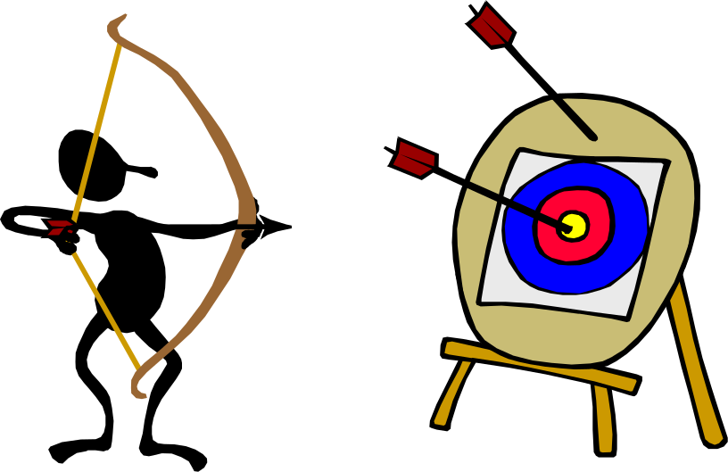
例如，若我们希望知道某射手中靶的概率，应对这个射手在同样条件下大量射击情况进行观察记录.
若他射击n发，中靶
m发，当n很大时，可用频率m/n作为他中靶概率的估计.

Slide 10


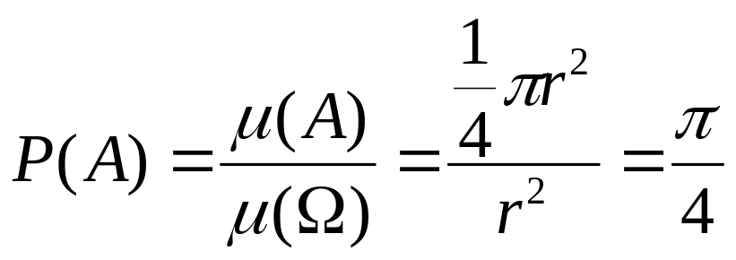

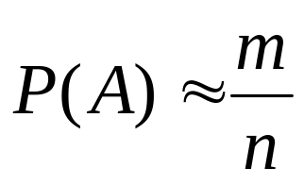
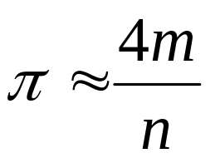
记左图所示正方形的面积为 ，其中的四分之一圆围成的区域为A.
A
现向区域 随机投点n次，由几何方法可计算得
利用频率和概率的关系，当 n充分大时，
于是

Slide 11
法国科学家蒲丰于1777年发现了随机投针的概率与圆周率π之间的关系，提供了早期学者们用随机试验求π 值的范例.
对于较大的n， n次试验中事件A的频率，一般与事件A的概率P相差不大，试验次数n越大，频率与概率有较大偏差的情形就越少见.

Slide 12
我们介绍了频率和概率的关系. 给出了频率稳定性的含义以及确定概率的频率方法.
概率是频率稳定性的依据，是随机事件规律的一个体现 .
实际中，当概率不易求出时，人们常通过作大量试验，用事件出现的频率去近似概率.
它的理论依据我们将在第4章介绍.

Slide 13
1.2.2 概率的公理化定义
在学习几何和代数时，我们已经知道公理是数学体系的基础. 数学上所说的“公理”，就是一些不加证明而公认的前提，然后以此为基础，推演出所讨论对象的进一步的内容.

Slide 14
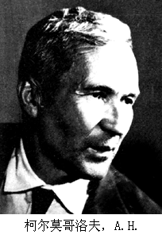
1933年，前苏联数学家柯尔莫哥洛夫给出了概率的公理化定义.
即通过规定概率应具备的基本性质来定义概率.
柯尔莫哥洛夫提出的公理为数很少且极为简单， 但在此基础上建立起了概率论的宏伟大厦.
下面介绍用公理给出的概率定义.

Slide 15


概率的公理化定义
设E是随机试验，S是它的样本空间，对于S中的每一个事件A，赋予一个实数，记为P(A) ，称为事件A的概率，如果集合函数 P( ) 满足下述三条公理:
公理1 0 P(A) 1 (1)
公理2 P(S)=1 (2)
公理3 若事件A₁, A₂ ,… 两两互不相容，则有
(3)
这里事件个数可以是有限或无限的 .

Slide 16
公理 1 0 P(A) 1 (1)
公理2 P(S)=1 (2)
公理3 若事件A₁, A₂ ,… 两两互不相容，则有
(3)
这里事件个数可以是有限或无限的.
公理1说明，任一事件的概率介于0与1之间；
公理2说明，必然事件的概率为1；
公理3说明，对于任何互不相容（互斥）的事件序列，这些事件至少有一个发生的概率正好等于它们各自概率之和.

Slide 17
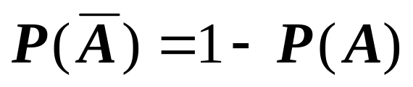
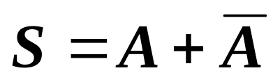
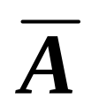
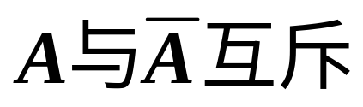

由概率的三条公理，我们可以推导出概率的若干性质.
性质1.1 对任一事件A ，有
(4)
因为
Ａ
Ａ
1=P(S)=P(A)+P( )

Slide 18


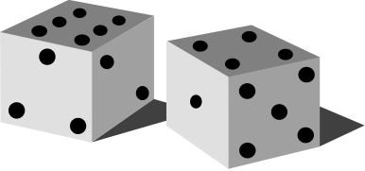
例1 将一颗骰子抛掷4次，问至少出一次“6”点的概率是多少？
令 事件A={至少出一次“6”点}
A发生
{出1次“6”点}
{出2次“6”点}
{出3次“6”点}
{出4次“6”点}
直接计算A的概率较麻烦, 我们先来计算A的对立事件
={4次抛掷中都未出“6”点}
的概率.

Slide 19
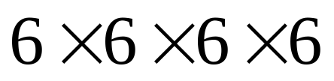
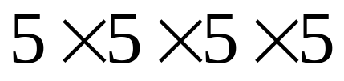
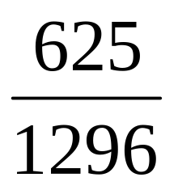
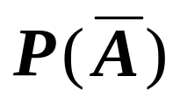
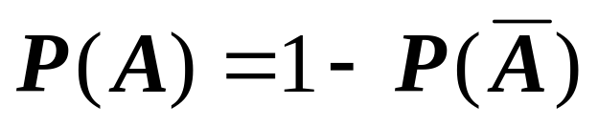
由于将一颗骰子抛掷4次,共有
=1296种等可能结果,
而导致事件 ={4次抛掷中都未出“6”点}
的结果数有 =625种
因此
= =0.482
于是 =0.518

Slide 20

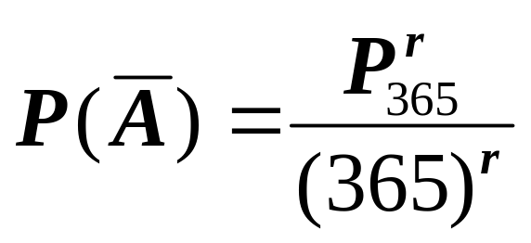
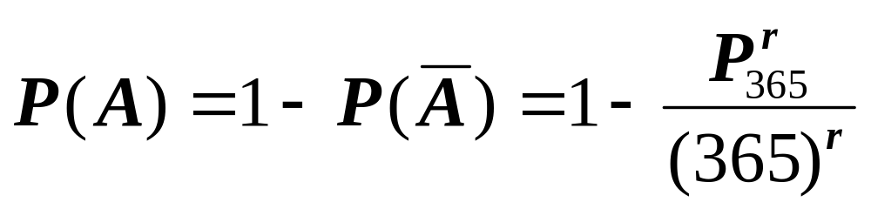
例2 有r 个人，设每个人的生日是365天的任何一天是等可能的，试求事件“至少有两人同生日”的概率.
解：令
A={至少有两人同生日}
则
={ r 个人的生日都不同}
为求P(A), 先求P( )

Slide 21
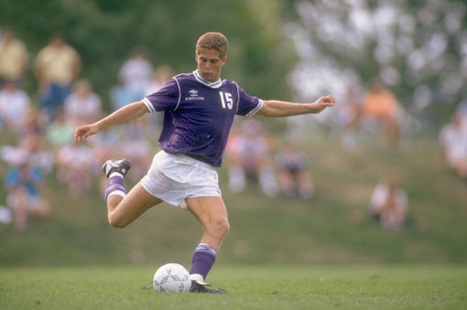
美国数学家伯格米尼曾经做过一个别开生面的实验，在一个盛况空前、人山人海的世界杯足球赛赛场上，他随机地在某号看台上召唤了22个球迷，请他们分别写下自己的生日，结果竟发现其中有两人同生日.
用上面的公式可以计算此事出现的概率为
=1-0.524=0.476
即22个球迷中至少有两人同生日的概率为0.476.

Slide 22

这个概率不算小，因此它的出现不值得奇怪. 计算后发现，这个概率随着球迷人数的增加而迅速地增加，如下页表所示：

Slide 23
表 3.1
人数 至少有两人同生日的概率
20 0.411
21 0.444
22 0.476
23 0.507
24 0.538
30 0.706
40 0.891
50 0.970
60 0.994
所有这些概率都是在假定一个人的生日在 365天的任何一天是等可能的前提下计算出来的. 实际上,这个假定并不完全成立，有关的实际概率比表中给出的还要大 . 当人数超过23时，打赌说至少有两人同生日是有利的.

Slide 24
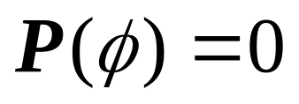
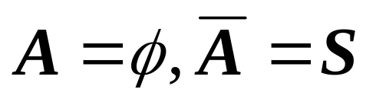
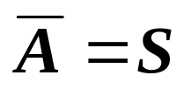
性质1.2
(5)
即不可能事件的概率为0 .
令
再利用性质1及公理2即得.

Slide 25

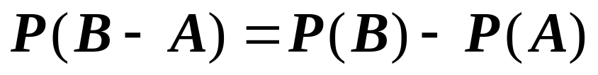
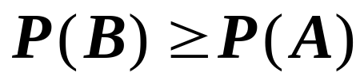
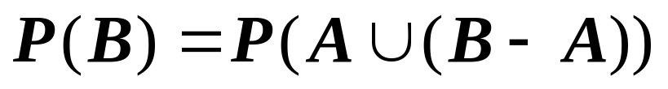

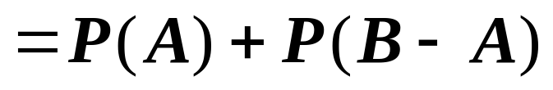


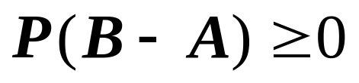
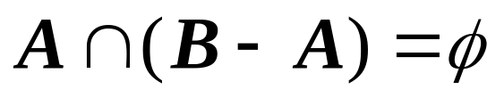
性质1.3 设Ａ、B是两个事件，若 , 则
有 (6)
(7)
由可加性
移项得(6),
再由
便得(7) .

Slide 26
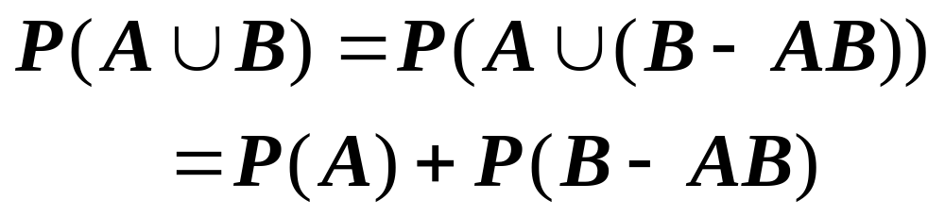


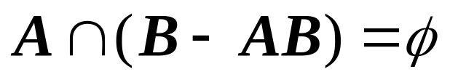
性质1.4 对任意两个事件A、B，有
(8)
又因
再由性质 1.3便得 (8) .

Slide 27
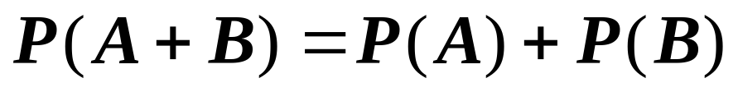


事件互斥时的加法公式
A
B
事件相容时的加法公式
B

Slide 28
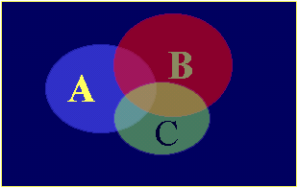
推广到多个事件
三个事件和的概率为
P(A+B+C)=P(A)+P(B)+P(C)-P(AB)-P(BC)
- P(AC) + P(ABC)

Slide 29
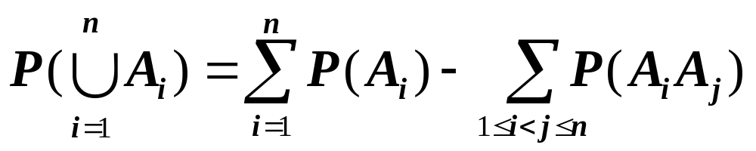
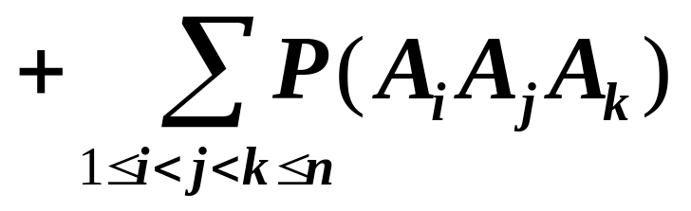
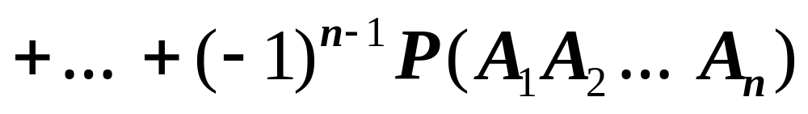
n个事件和的概率为

Slide 30
小结:概率的公理化定义
它给出了概率所必须满足的最基本的性质，为建立严格的概率理论提供了一个坚实的基础.
由概率所必须满足的三条公理，我们推导出概率的其它几条重要性质. 它们在计算概率时很有用，尤其是加法公式.

Slide 31


1.2.3 古典概型
我们用 i 表示取到 i号球， i =1,2,…,10 .
如i =2
则该试验的样本空间
2
S={1,2,…,10} ,
且每个样本点(或者说基本事件)出现的可能性相同 .
5
8
6
称这样一类随机试验为古典概型.
1
4
9
3
10
7

Slide 32
一、定义
若随机试验满足下述两个条件：
(1) 它的样本空间只有有限多个样本点；
(2) 每个样本点出现的可能性相同.
称这种试验为
有穷等可能随机试验
或古典概型.

Slide 33
二、古典概型中事件概率的计算
记 A={摸到2号球}
P(A)=?
2
P(A)=1/10
记 B={摸到红球}
P(B)=?
1
2
3
4
5
6
8
5
P(B)=6/10
1
9
4
6
7
2
3
10

Slide 34
设试验E是古典概型, 其样本空间S由n个样本点组成 , 事件A由k个样本点组成 . 则定义事件A的概率为：
A包含的样本点数
P(A)＝k/n＝
S中的样本点总数
称此概率为古典概率. 这种确定概率的方法
称为古典方法 .
这样就把求概率问题转化为计数问题 .
排列组合是计算古典概率的重要工具 .

Slide 35
这里我们先简要复习一下计算古典概率所用到的
基本计数原理
1. 加法原理
设完成一件事有m种方式，
第一种方式有n₁种方法，
第二种方式有n₂种方法,
则完成这件事总共
有n₁ + n₂ + … + n_{m}
种方法 .
…；
第m种方式有n_{m}种方法,
无论通过哪种方法都可以完成这件事，

Slide 36
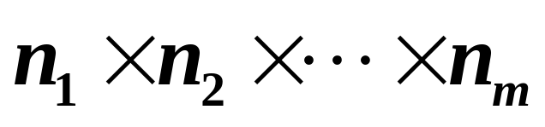
2. 乘法原理
设完成一件事有m个步骤，
第一个步骤有n₁种方法，
则完成这件事共有
第二个步骤有n₂种方法,
…；
第m个步骤有n_{m}种方法,
种不同的方法 .
必须通过每一步骤,才算完成这件事，

Slide 37
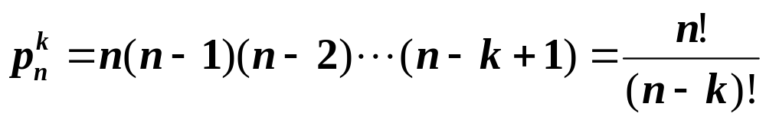
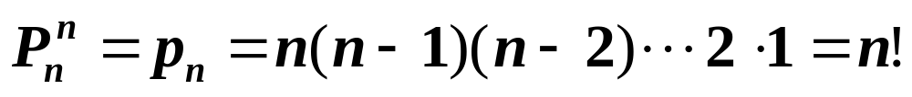
排列、组合的几个简单公式
1、排列: 从n个不同元素取 k个
（1 k n)的不同排列总数为：
k = n时称全排列

Slide 38
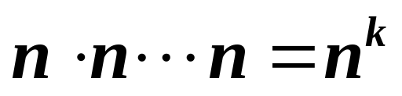
从n个不同元素取 k个（允许重复）
（1 k n)的不同排列总数为：
例如：从装有4张卡片的盒中
有放回地摸取3张
1
2
3
4
n=4,k =3
第1张
第2张
第3张
1
1
1
2
2
2
共有4.4.4=4³种可能取法
3
3
3
4
4
4

Slide 39
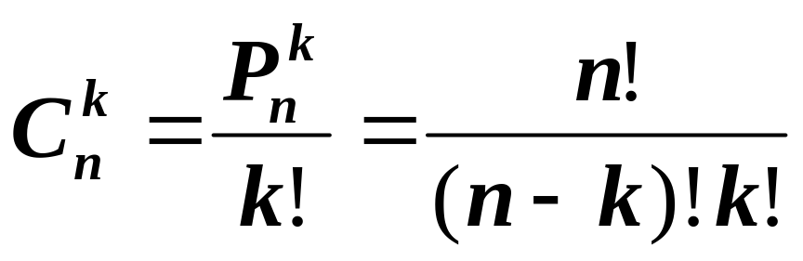
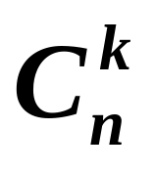
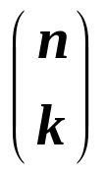
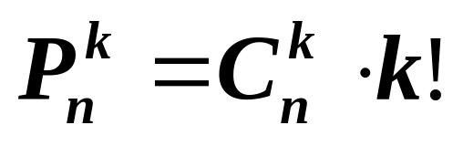
2、组合: 从n个不同元素取 k个
（1 k n)的不同组合总数为：
你能证明吗？
常记作
，称为组合系数。

Slide 40
古典概率计算举例
例1 把C、C、E、E、I、N、S七个字母分别写在七张同样的卡片上，并且将卡片放入同一盒中，现从盒中任意一张一张地将卡片取出，并将其按取到的顺序排成一列，假设排列结果恰好拼成一个英文单词：
S
C
I
E
N
C
E
问：在多大程度上认为这样的结果
是奇怪的，甚至怀疑是一种魔术？

Slide 41
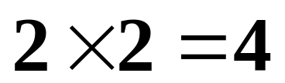
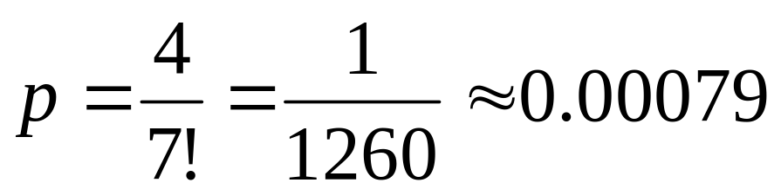
解：七个字母的排列总数为7！
拼成英文单词SCIENCE 的情况数为
故该结果出现的概率为：
这个概率很小，这里算出的概率有如下的实际意义：如果多次重复这一抽卡试验，则我们所关心的事件在1260次试验中大约出现1次 .

Slide 42
这样小概率的事件在一次抽卡的试验中就发生了，人们有比较大的把握怀疑这是魔术.
具体地说，可以99.9%的把握怀疑这是魔术.

Slide 43
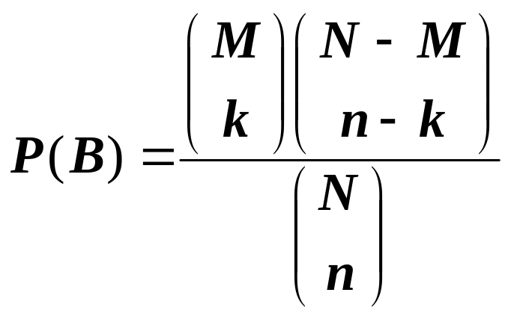
例2 设有N件产品,其中有M件次品,现从这N件中任取n件,求其中恰有k件次品的概率.
解：令B={恰有k件次品}
P(B)=？
次品
正品
N-M件
正品
M件次品
这是一种无放回抽样.
……

Slide 44
需要注意的是：
1、在应用古典概型时必须注意“等可能性”的条件.
“等可能性”是一种假设，在实际应用中，我们需要根据实际情况去判断是否可以认为各基本事件或样本点是等可能的.

Slide 45


在许多场合，由对称性和均衡性，我们就可以认为基本事件是等可能的并在此基础上计算事件的概率.

Slide 46


2、在用排列组合公式计算古典概率时，必须注意不要重复计数，也不要遗漏.
例如：从5双不同的鞋子中任取4只，这4只鞋子中“至少有两只配成一双”（事件A）的概率是多少？
1
3
5
7
9
2
4
6
8
10
下面的算法错在哪里？
从5双中取1双，从剩
下的 8只中取2只
错在同样的“4只配成两双”算了两次.

Slide 47

2、在用排列组合公式计算古典概率时，必须注意不要重复计数，也不要遗漏.
例如：从5双不同的鞋子中任取4只，这4只鞋子中“至少有两只配成一双”（事件A）的概率是多少？
正确的答案是：
请思考：
还有其它解法吗？

Slide 48
3、许多表面上提法不同的问题实质上属于同一类型：
有n个人，每个人都以相同的概率 1/N (N≥n)被分在 N 间房的每一间中，求指定的n间房中各有一人的概率.
人
房

Slide 49
3、许多表面上提法不同的问题实质上属于同一类型：
有n个人，设每个人的生日是任一天的概率为1/365. 求这n (n ≤365)个人的生日互不相同的概率.
人
任一天

Slide 50
3、许多表面上提法不同的问题实质上属于同一类型：
有n个旅客，乘火车途经N个车站，设每个人在每站下车的概率为1/ N(N ≥ n) ，求指定的n个站各有一人下车的概率.
旅客
车站

Slide 51
3、许多表面上提法不同的问题实质上属于同一类型：
某城市每周发生7次车祸，假设每天发生车祸的概率相同. 求每天恰好发生一次车祸的概率.
车祸
天
你还可以举出其它例子，留作课下练习.

Slide 52
1.2.4 几何概率
早在概率论发展初期，人们就认识到，
只考虑有限个等可能样本点的古典方法是不够的.
把等可能推广到无限个样本点场合,人们引入了几何概型. 由此形成了确定概率的另一方法——几何方法.

Slide 53
几何方法的要点是：
1、设样本空间S是平面上某个区域，它的面积记为μ(S);
2、向区域S上随机投掷一点，这里“随机投掷一点”的含义是指该点落入S 内任何部分区域内的可能性只与这部分区域的面积成比例，而与这部分区域的位置和形状无关.
例如:会面问题(P12)

Slide 54


3、设事件A是S的某个区域，它的面积为 μ(A)，则向区域S上随机投掷一点，该点落在区域A的概率为
（*）
4、假如样本空间S可用一线段，或空间中某个区域表示，并且向S上随机投掷一点的含义如前述，则事件A的概率仍可用（*）式确定，只不过把 理解为长度或体积即可.

